Slide 1
Имена женщин на карте мира
Международный женский день (или Международный день борьбы за права женщин и международный мир. ООН)

Slide 2
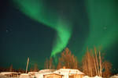
На восточном побережье Таймырского полуострова есть бухта Марии (Татьяна) Прончищевой . Такое название было дано в честь первой европейской полярной путешественницы, участвовавшей в 1735—1736 гг. в научной арктической экспедиции вместе со своим мужем — выдающимся русским моряком, лейтенантом Василием Васильевичем Прончищевым.

Slide 3
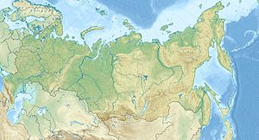
Бухта Марии Прончищевой
Море Лаптевых
Наибольшая глубина 22 м
Координаты: 75°38′00″ с. ш. 112°58′00″ в. д.﻿

Slide 4
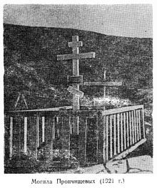
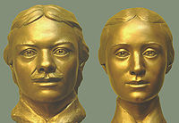
Первая женщина—полярный исследователь
Бухта Марии Прончищевой в море Лаптевых.
Гора Прончищевой (112 м) на полуострове Таймыр.
Полуостров Марии Прончищевой.
Полярная станция Бухта Марии Прончищевой.
В Якутске установлен памятник супругам Прончищевым.
Супруги Прончищевы. Скульптурная реконструкция С. А. Никитина

Slide 5
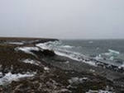
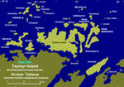
Бухта Марии Белки
Бухта Марии Белки — в южной части Карского моря, невдалеке от острова Расторгуева, названа в честь первой женщины-радистки на полярной станции Новый Порт.

Slide 6
Александра Викторовна Потанина, ученая и путешественница, была первой женщиной, проникшей в глубь Центральной Азии, ознакомившейся с бытом и обычаями народов Китая и Монголии. Александрии ледник — так был назван обнаруженный ледник на хребте Табын-Богдо-Ола, входящем в горную систему Монгольского Алтая.

Slide 7
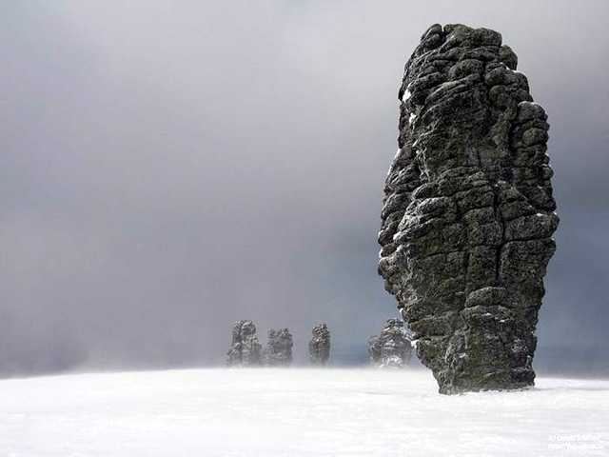
Другой ледник — на Полярном Урале — обязан своим названием Вере Александровне Варсанофьевой, советскому ученому, геологу, исследователю Севера нашей страны.

Slide 8
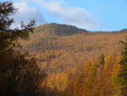
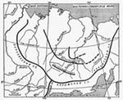
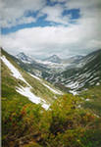
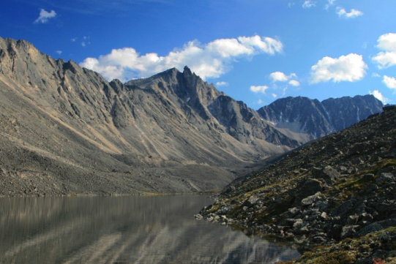
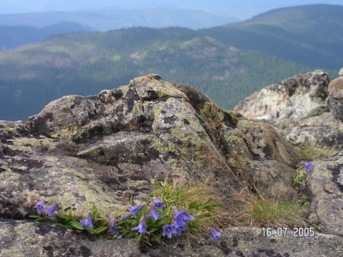
Одна из вершин в хребте Черского наречена горой Марфы Черской . Высота горы - 2168 м. Марфа Петровна, жена и верный спутник И.Д. Черского, отважного исследователя Северо-Востока Азии, продолжила после смерти мужа (1892) изучение природы сурового горного края.

Slide 9
Евгения Сергеевна, супруга географа Л.Н. Корженевского, делившая с ним трудности исследования высокогорного рельефа Памира оставила свой след в науке. Летом 1910 года Корженевскому с одной из памирских гор неожиданно открылся внушительного вида пик. «Вершину я хотел бы назвать пиком Евгении в честь моего друга, которому я так много обязан по своим поездкам», — записал исследователь.

Slide 10
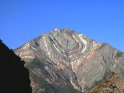
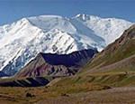
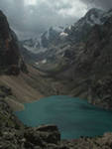
Государственная комиссия постановила пик Евгении именовать пиком Корженевской .

Slide 11
На юге Болгарии, в котловине Родопских гор, раскинулся город Велинград . Образовался он в 1948 году из трех соседних селений. А назван он в честь героической дочери народа, юной партизанки Велы Пеевой. Отважная патриотка отстреливалась до последнего патрона. Она была схвачена и казнена. Было ей тогда двадцать лет.

Slide 12
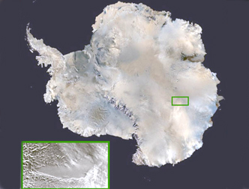

Slide 13
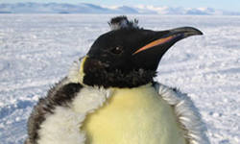
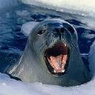
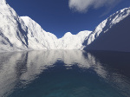
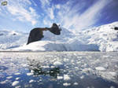
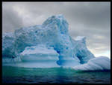
В массиве Вольтат на Земле Королевы Мод есть даже скалы Восьмого марта, названные нашими полярниками в честь Международного женского дня.

Slide 14
Валентина Терешкова
Именем первой в мире женщины-космонавта В.В.Терешковой назван крупный оазис на Берегу Принца Улафа (Земля Королевы Мод).

Slide 15
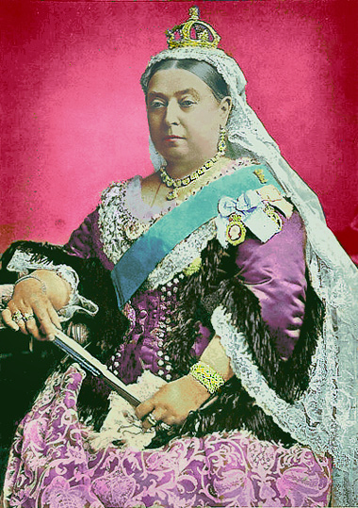
Королева Виктория
Водопад Виктория — знаменитый водопад в Африке. Озеро Виктория — крупнейшее озеро Африки. Виктория — штат Австралии. Виктория — город в Камеруне. Виктория — город в Канаде. Виктория — город на Сейшельских островах. Остров Виктория — остров в составе Канадского Арктического архипелага, принадлежит Канаде. Остров Виктория — остров в Арктике, юго-западнее Земли Франца Иосифа, принадлежит России. Пик Виктория в Гонконге. Виктория (Виктория-Сити) — исторический центр Гонконга. Викто́рия (англ. Victoria, крестильные имена Александрина Виктория — англ. Alexandrina Victoria) (24 мая 1819 — 22 января 1901), королева Соединённого Королевства Великобритании и Ирландии с 1837, императрица Индии с 1876, последний представитель Ганноверской династии. Виктория пробыла на троне больше 63 лет — больше, чем любой другой британский монарх. Викторианская эпоха совпала с промышленной революцией и периодом наибольшего расцвета Британской Империи. Её день рождения по-прежнему отмечается как праздник в Канаде

Slide 16
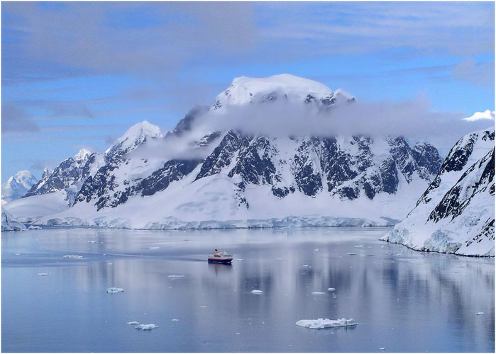
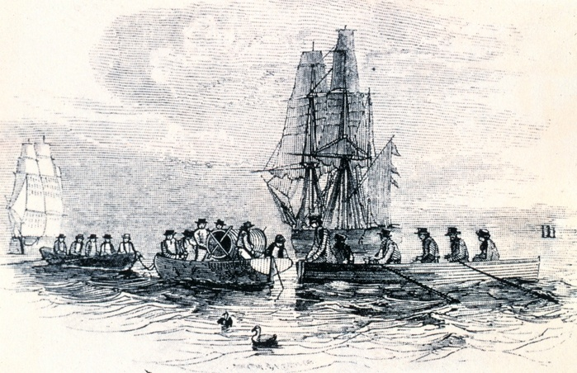
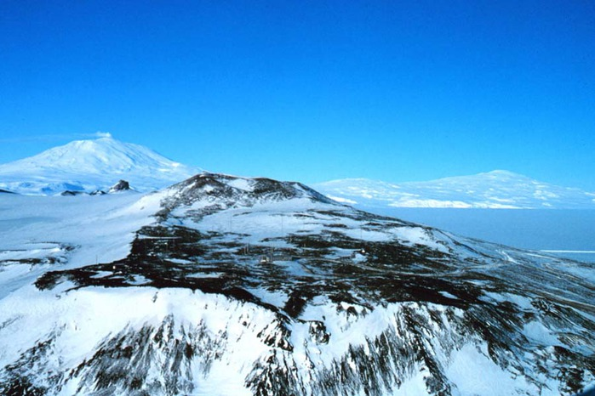
Английская экспедиция в Антарктиду под командой полярного исследователя Дж.К.Росса на судах "Эребус" и "Террор", преодолев полосу сплоченных льдов, в январе 1841 г. подошла к берегу гористой страны, которую Росс принял за большой остров и назвал в честь своей королевы. Позднее было установлено, что это вовсе не остров, а одна из обширных земель южно-полярного материка - Земля Виктории.
 | ДАМОЧКАМ., Интересное. Загадочное., Непознанное, ПУТЕШЕСТВИЯ., Экономика., антарктида, антарктика, географические открытия, женщины, интересное, наука, научные открытия, технологии, экспедиции Женские имена на карте Антарктики Скалы Восьмого марта, или Женские имена на карте Антарктики Суров ледяной континент. Его снежные безжизненные пустыни, высокогорные плато, величественные горные вершины, казалось бы, гармонируют только с именами мужественных первооткрывателей, которые упорно и отважно шли навстречу леденящим ветрам, спали в промерзших палатках, откладывая назавтра последний сухарь, и достигали своей цели. Карта Антарктики сохранила нам имена отважных мореплавателей, капитанов судов, полярных летчиков, исследователей ледяного континента и окружающих его морей. Однако среди этой россыпи "мужских" географических наименований мы нет-нет, да и замечаем нежно звучащие женские имена: Эмма, Марион, Сесиль, Бетти… Их не так уж и много, наверное, не больше сотни. Но площадь названных в честь женщин земель, берегов и ледников составляет почти половину всей территории ледяного континента. На судах "Эребус" и "Террор" (слева) английская экспедиция под командой Дж.К.Росса в 1841 г. подошла к берегам гористой страны. Две ее вершины получили впоследствии названия Эребус и Террор (внизу). Многие из географических объектов носят имена королев. Первой, пожалуй, стала королева Виктория. Английская экспедиция в Антарктиду под командой полярного исследователя Дж.К.Росса на судах "Эребус" и "Террор", преодолев полосу сплоченных льдов, в январе 1841 г. подошла к берегу гористой страны, которую Росс принял за большой остров и назвал в честь своей королевы. Позднее было установлено, что это вовсе не остров, а одна из обширных земель южно-полярного материка - Земля Виктории.

Slide 17
Во второй экспедиции под руководством Моусона на судне "Дискавери" (1929-1931 была открыта большая горная страна, названная в честь дочери короля Георга VI Землей Принцессы Елизаветы. В ту пору у нее было мало шансов занять английский престол, и тем не менее в 1952 г. принцесса стала королевой Великобритании - Елизаветой II, правящей до сих пор.

Slide 18
Судно Первой советской антарктической экспедиции "Обь" у берегов Земли Королевы Мэри.

Slide 19
Королева Мэри. В 1911 г. ее именем был назван участок побережья Восточной Антарктиды, открытый экспедицией австралийского исследователя Д.Моусона.

Slide 20
Л.Кристенсеном , норвежским консулом в Антарктике, в 1929 г. была подготовлена экспедиция на судне "Норвегия", которую возглавил летчик Я.Рисер-Ларсен. Во время полетов на гидроплане была усмотрена обширная земля, раскинувшаяся к востоку и западу от нулевого меридиана, которая была названа именем норвежской королевы Мод (полное имя которой — Мод Шарлотта Мари Виктория, а титул — Мод Уэльская (1868-1939 гг.). Она была дочерью британского короля Эдуарда VII и Александры Датской, супругой норвежского короля Хокона VII.

Slide 21
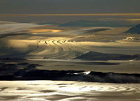
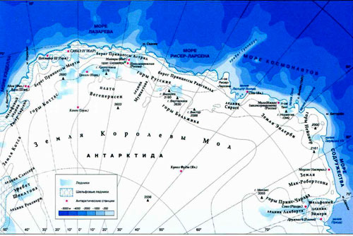
Во время этой и последующей экспедиций на карту были положены берега Земли Королевы Мод, носящие звучные имена норвежских принцев Улафа и Харальда, принцесс Рагнхилль, Астрид, Марты.
Супруга Ларса Кристенсена Ингрид была первой в мире женщиной, пролетевшей над Антарктидой на самолете.

Slide 22
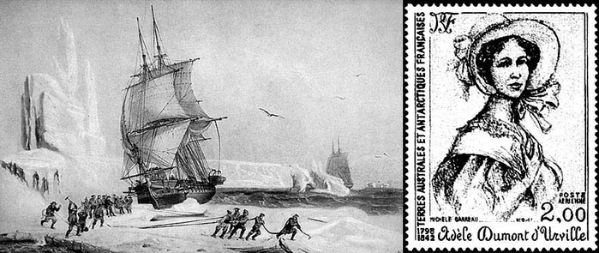
В Восточной Антарктиде, на побережье моря Д’Юрвиля, расположена Земля Адели. Так звали жену руководителя французской антарктической экспедиции 1838-1840 гг. Ж.Дюмон-д’Юрвиля. Земля была усмотрена с корвета "Астролябия" в конце января 1840 г, сам мореплаватель впоследствии писал: "Это имя должно увековечить глубокое уважение к преданной спутнице жизни, которая трижды соглашалась на длительную и тяжкую разлуку и позволила выполнить до конца мои планы исследований в дальних краях".

Slide 23
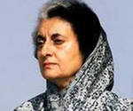
Географические объекты Антарктиды
Одному из хребтов присвоили имя Индиры Ганди. Ее имя индийские полярники дали подводной вершине в южной части Индийского океана.
В горном массиве Геологов на Земле Мак-Робертсона мы найдем гору названную в честь доктора геолого-минералогических наук В.А.Варсонофьевой. Имя неоднократно участвовавшей в антарктических экспедициях гидрохимика В.М.Коноваловой носит пик в горах Пенсакола, расположенных в Западной Антарктиде. На Земле Мак-Робертсона -ледник, носящий имя картографа Бажеевой.

Slide 24
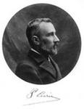
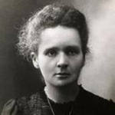
К группе названий, связанных с женщинами-учеными и общественными деятелями, можно отнести о.Кюри, названный участниками французской экспедиции в честь Пьера и Марии Кюри. На австралийских картах появился остров Жаклин (у побережья Земли Мак-Робертсона) в честь Жаклин Терри, диктора австралийского радио, которая многие годы передавала сообщения о научных работах в Антарктиде.

Slide 25
Использованные сайты
http://gorod.tomsk.ru/index-1252043039.php
http://festival.1september.ru/articles/569782/
http://otvet.mail.ru/#question/13683245
http://ru.wikipedia.org/wiki/

